Slide 1

Présentation de projet de fin d’étude
2020/ 2021
Mise en place d’un système de sécurité embarquée
Encadré par : monsieur Harrabi Mokhtar
Elaboré par : Zakraoui Marwen

Slide 2

Plan
1
2
3
4
5
Introduction
Présentation et Cahier de charge du projet
Méthodologie de travail
Réalisation
Conclusion

Slide 3
1
Introduction

Slide 4

Introduction
▰ Les dernières années, la technologie est généralisée dans des nombreux domaines, en particulier dans le domaine de la sécurité domestiques.
▰le système de sécurité définie comme un ensemble d'éléments mis en place permettant de détecter une situation de danger potentiel et de prévenir les conséquences.
D’une manière générale, il se compose d’une pièce de détection et d'un avertisseur.
▰ La sécurité est essentielle pour toutes les résidences, en particulier un système de vidéosurveillance, un système de contrôle d'accès ou un système de détection de gaz.

Slide 5
2
Présentation et cahier de charge

Slide 6
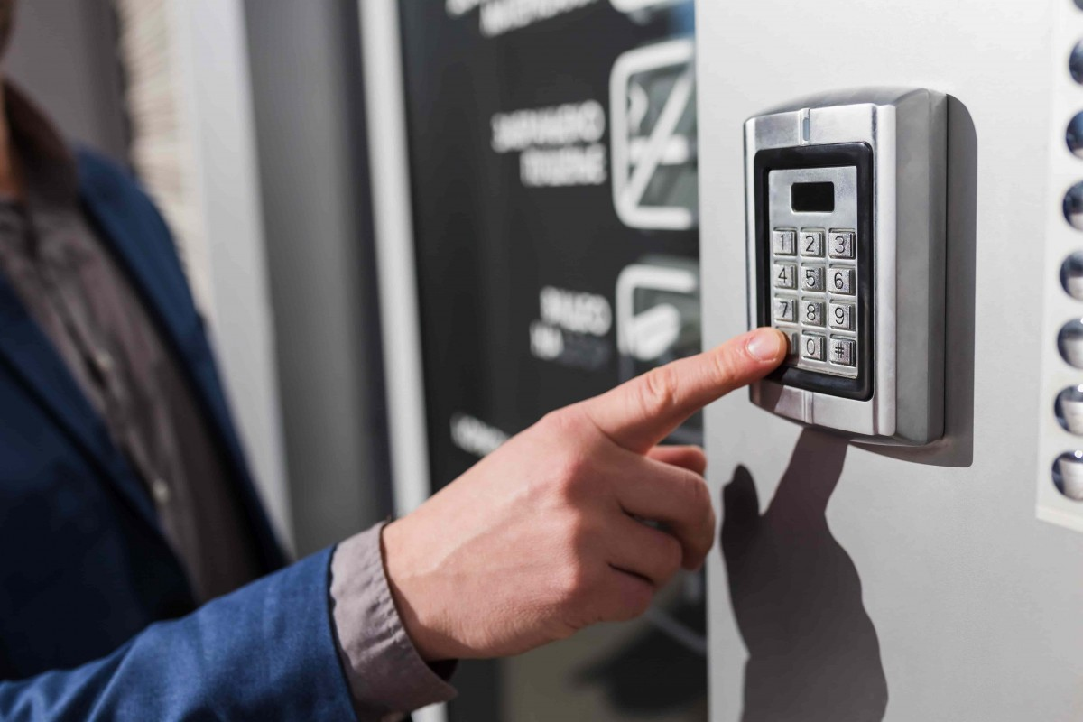
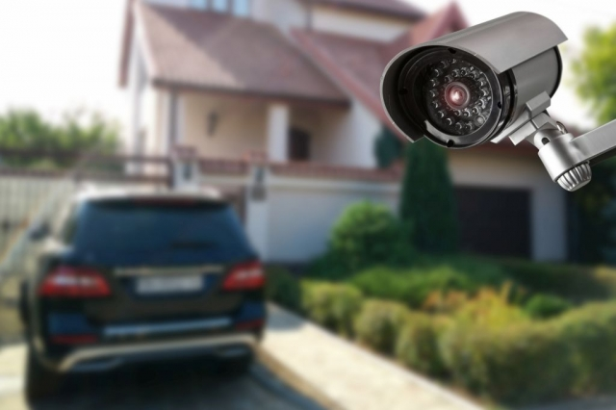
Système de contrôle d'accès
Système de surveillance

Slide 7
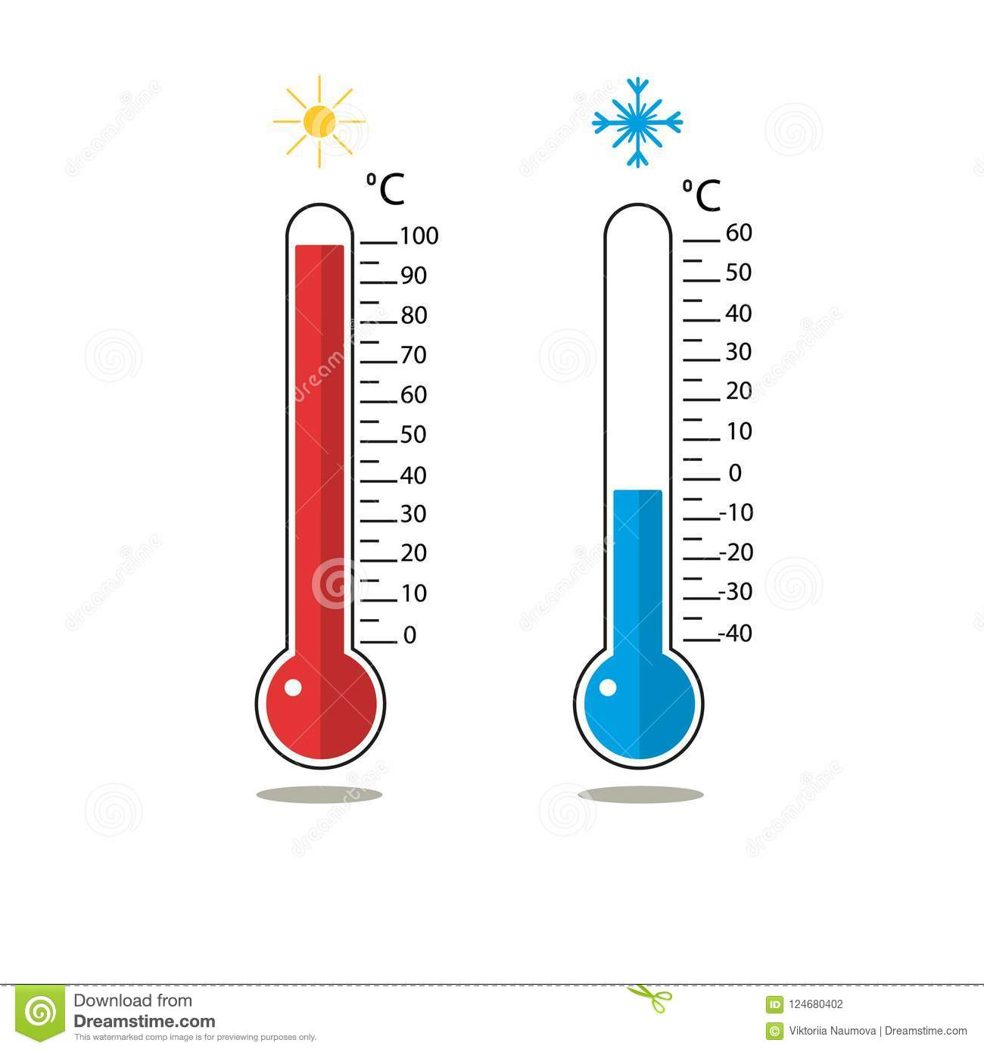
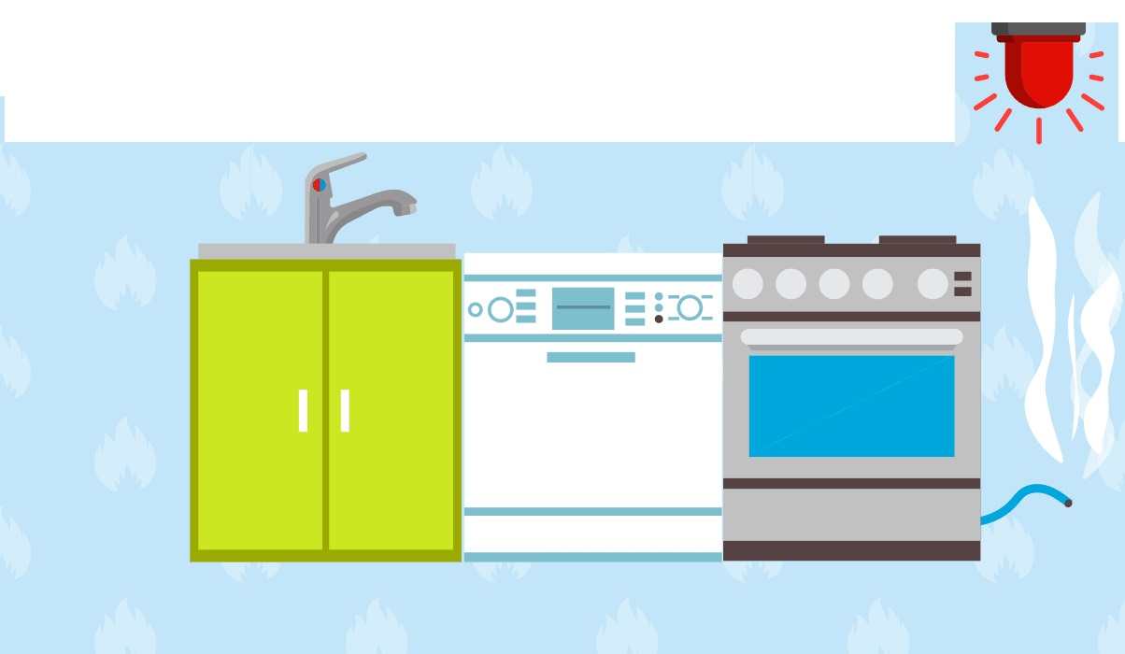
Système de détection de gaz
Système de mesure de la température et de l'humidité

Slide 8
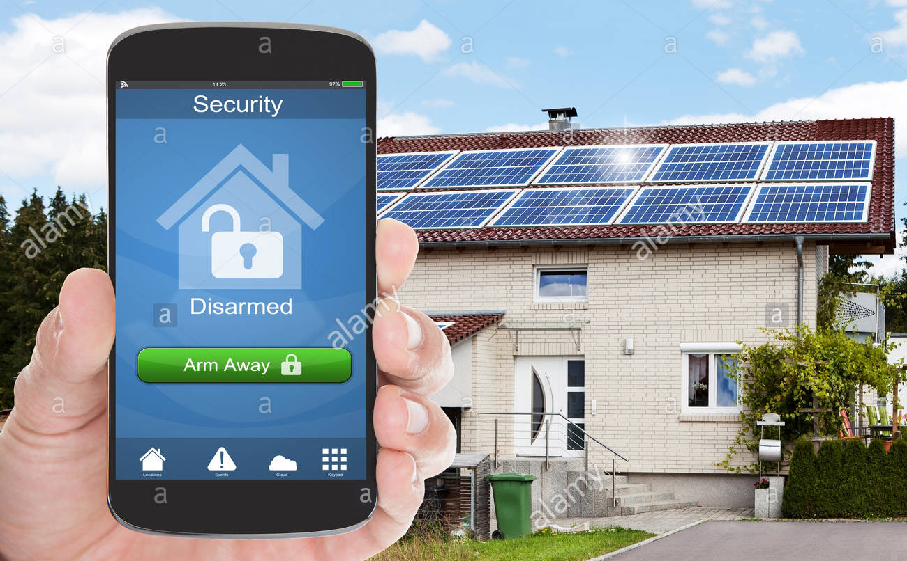
Application mobile

Slide 9
Cahier de charge
Partie embarquée
Gestion d’ouverture sécurisée de la porte par un code de clavier.
Gestion les flux d’ouverture/fermeture.
Sécuriser l'environnement de résidence par barrière laser et camera.
Acquisition de la température et humidité par un capteur de température.
Détecter les fuites de gaz via un capteur de gaz.
Envoyer tous les valeurs (température, gaz...) vers une base de données externe Partie mobile
Afficher en temps réel les données sur une application mobile.
Le code d'accès peut être modifié depuis l'application mobile

Slide 10
3
Méthodologie de travail

Slide 11
scrum
Scrum est un Framework qui est utilisé pour implémenter la méthode Agile de développement et de gestion de projet pour l’objectif d’améliorer la productivité de son équipe.
Release 1
Partie Mobile
Application mobile
Release 2
Partie Embarqué
Backlog du produit

Slide 12
5
Réalisation

Slide 13
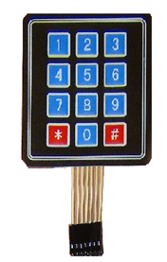
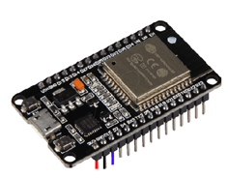
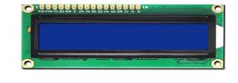
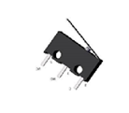

Release 1
Environnement matériel
C'est notre choix pour le projet car il
nous permet de connecter à Internet en
plus contient des pin analogiques
Le clavier matriciel nous permettons de saisir le code d'accès
L'écran LCD 16 x 2 vous permet
d'afficher les messages système
bouton poussoir Pour détecter si la porte est fermée ou ouverte
Le buzzer nous avertit du danger

Slide 14
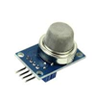
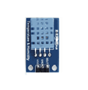
Capteur de gaz MQ5 permettant de détecter la présence de gaz
capteur de température dht22 permettant d'acquérir température et humidité d'une manière numérique

Slide 15


Environnement logiciel
Nous utilisons Arduino IDE pour programmer la carte ESP32. Donc, vous devez avoir Arduino IDE installé ainsi que le module complémentaire ESP32
Nous utilisons Firebase comme base de données pour stocker des informations

Slide 16
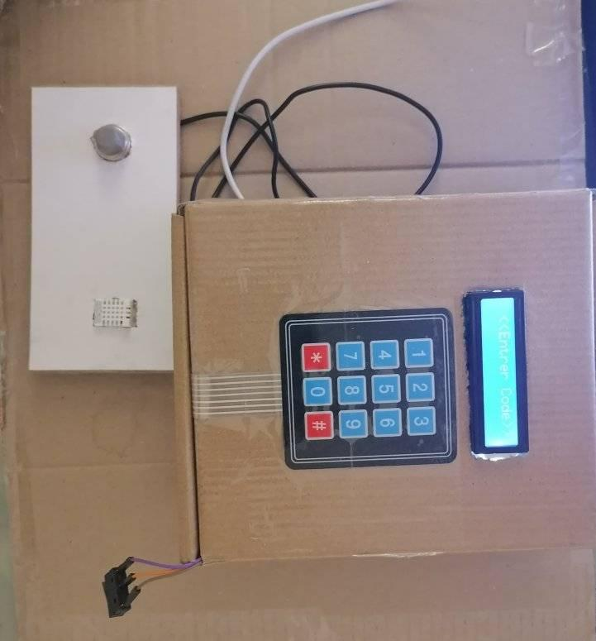
le produit partielle du projet
C'est une boîte qui est placée à côté de la porte

Slide 17
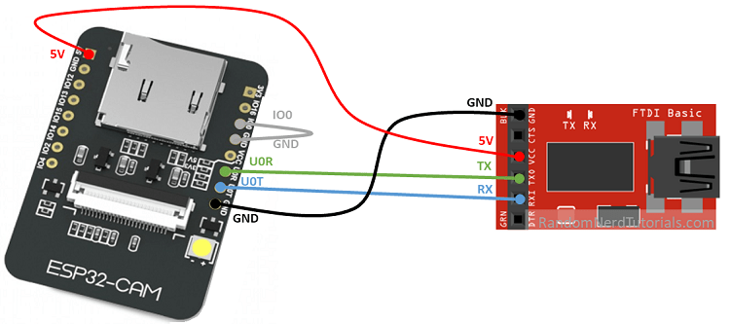
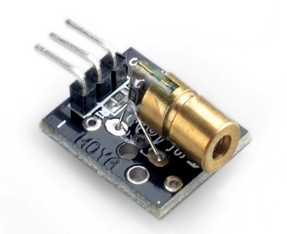
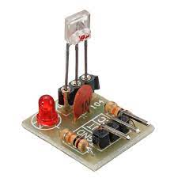
Release 2
Environnement matériel
Environnement logiciel
Connecteur USB pour télécharger le code
ESP32 CAM est une carte de développement
avec une caméra pour le streaming vidéo et WiFi
pour la connexion internet
L'émetteur laser permet d'émettre
un laser rouge
Capteur Laser
Il peut détecter le laser

Slide 18
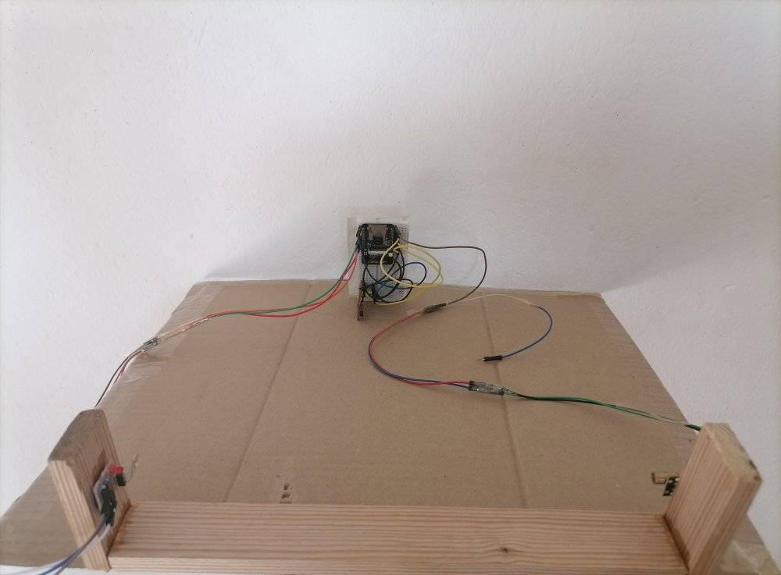
le produit partielle du projet
C'est une barrière laser avec une caméra de surveillance
Cette carte est lente à prendre des photos
De même mauvaise qualité d'image

Slide 19


Release 3
Environnement logiciel
Android Studio est l'environnement de développement pour les applications mobiles
nous choisissons android comme outil de développement car c'est le plus utilisé sur le marché

Slide 20
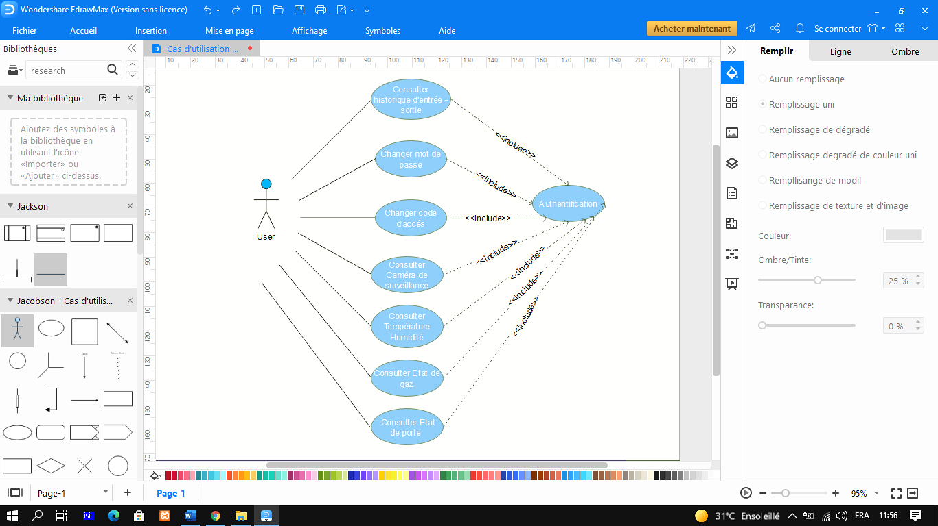
Conception
nous allons présenter une description des besoins auxquels notre application doit rependre

Slide 21
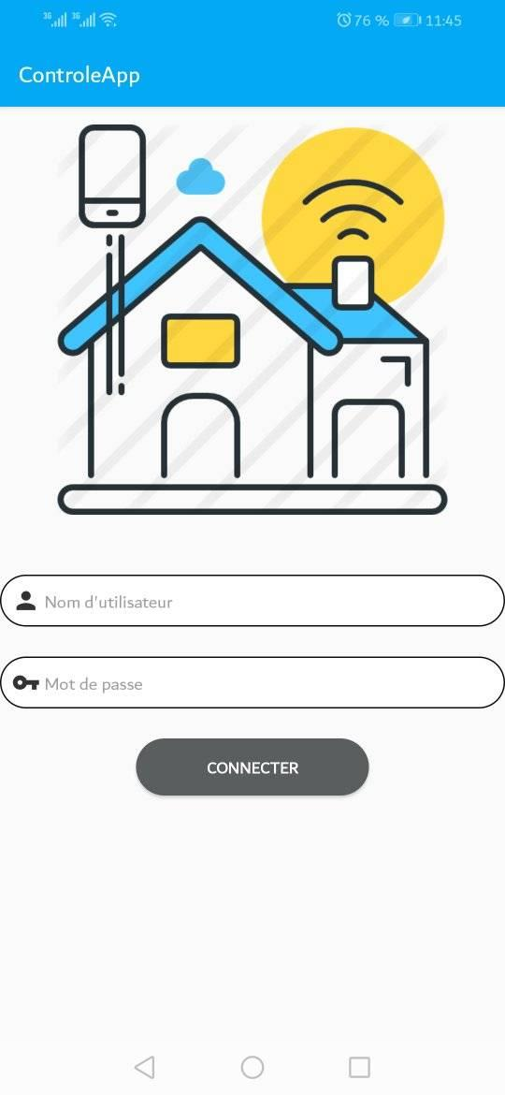
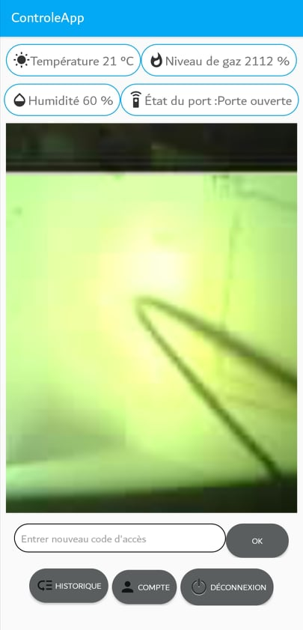
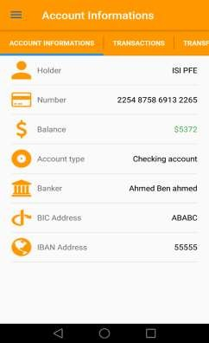
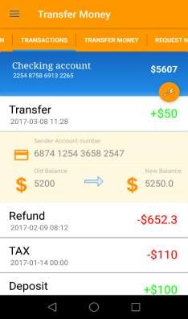
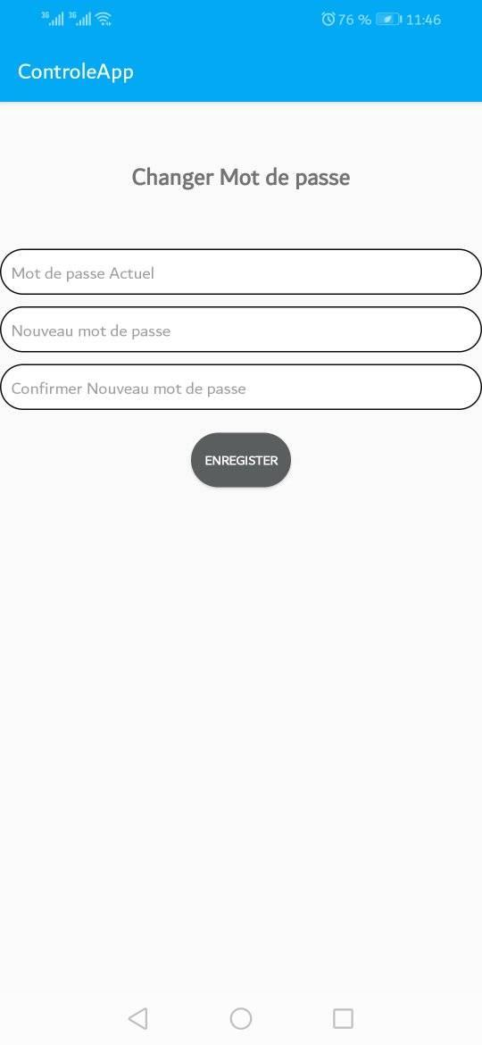
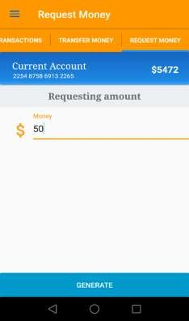
Les interfaces de l'application

Slide 22
6
Conclusion

Slide 23
Travail en équipe
j'ai appris Nouvelle connaissance
Développement Android
Installation du matériel
Organiser le travail
Utiliser la méthodologie Scrum
Vie d’entreprise
En fin je prend une envie sur le vie pratique industrielle .

Slide 24
Merci de votre atention !

